Slide 1
Информационное издание ПОЗИТИВ
Пошехонский
аграрно-политехнический колледж
Выпуск №26.октябрь 2017 г.

Slide 2
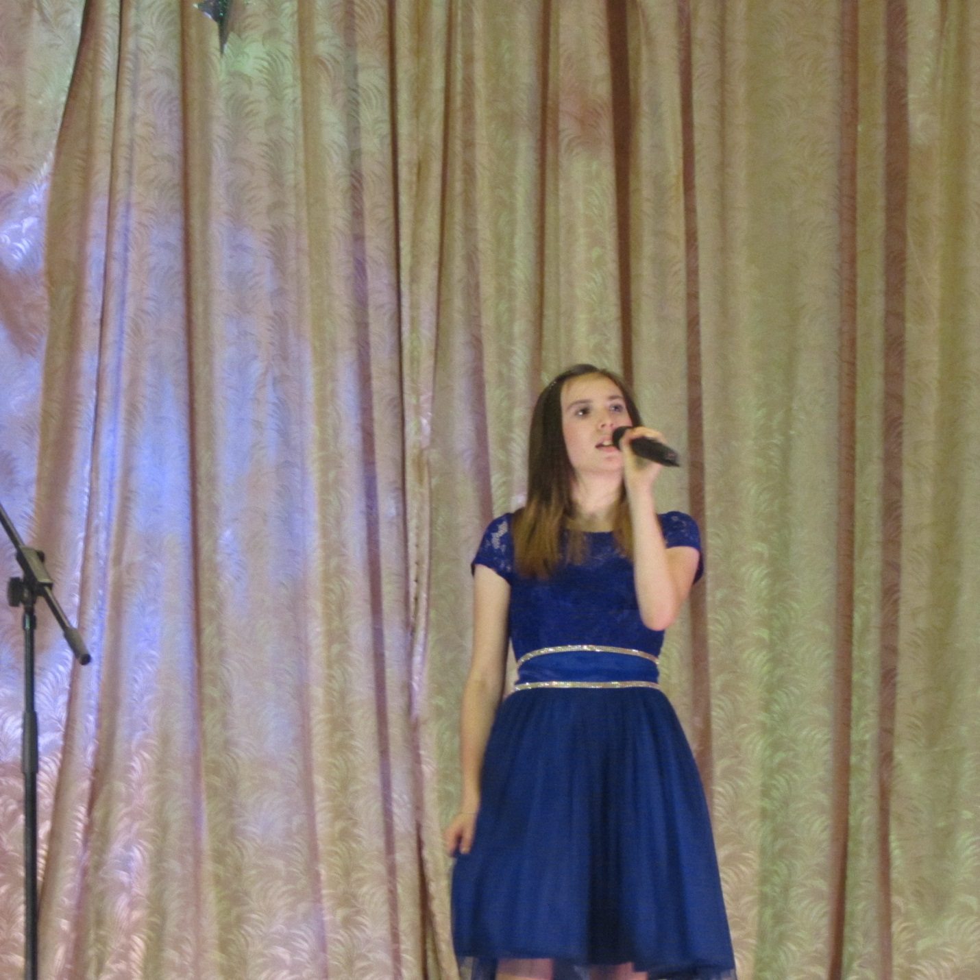
Праздничный концерт посвященный Дню учителя.
5 октября в колледже состоялся концерт, посвященный Дню учителя. Наша группа была его организатором.

Slide 3
Мы хотели, чтобы вечер получился запоминающимся. Нам хотелось, чтобы кроме традиционных выступлений наших любимых певцов (группа Ст-11 Федорова Виктория, Бабалова Любовь, группа Э-11 Ковригина Алина, группа Э-31 Петухов Александр) были еще и другие номера. Воспитатель Бирюкова М. В. Подготовила с ребятами, проживающими в общежитии интересный видеоподарок. Наша группа До-21 показала два танца. Особенно постарались Алексеева Алина и Широкова Настя. Группа Св-12 и группа До-11 и Ам-11 представили две юмористические сценки. Группа Э-31 подготовила презентацию-игру «Узнай преподавателя по детской фотографии». Директор колледжа поздравила педагогов с праздником, а студентам, показавшим хорошие и отличные результаты в учебе, культурной и спортивной жизни колледжа по итогам 2016-2017 учебного года вручила почетные грамоты. Студентам принимавшим участие в региональном конкурсе WorldSkills Russia по компетенции «Садово-парковое строительство и ландшафтный дизайн» Титову Сергею, Терентьеву Александру, Сопшиной Анастасии и Кукушкину Алексею были вручены благодарственные письма.
Слатина Анастасия.

Slide 4
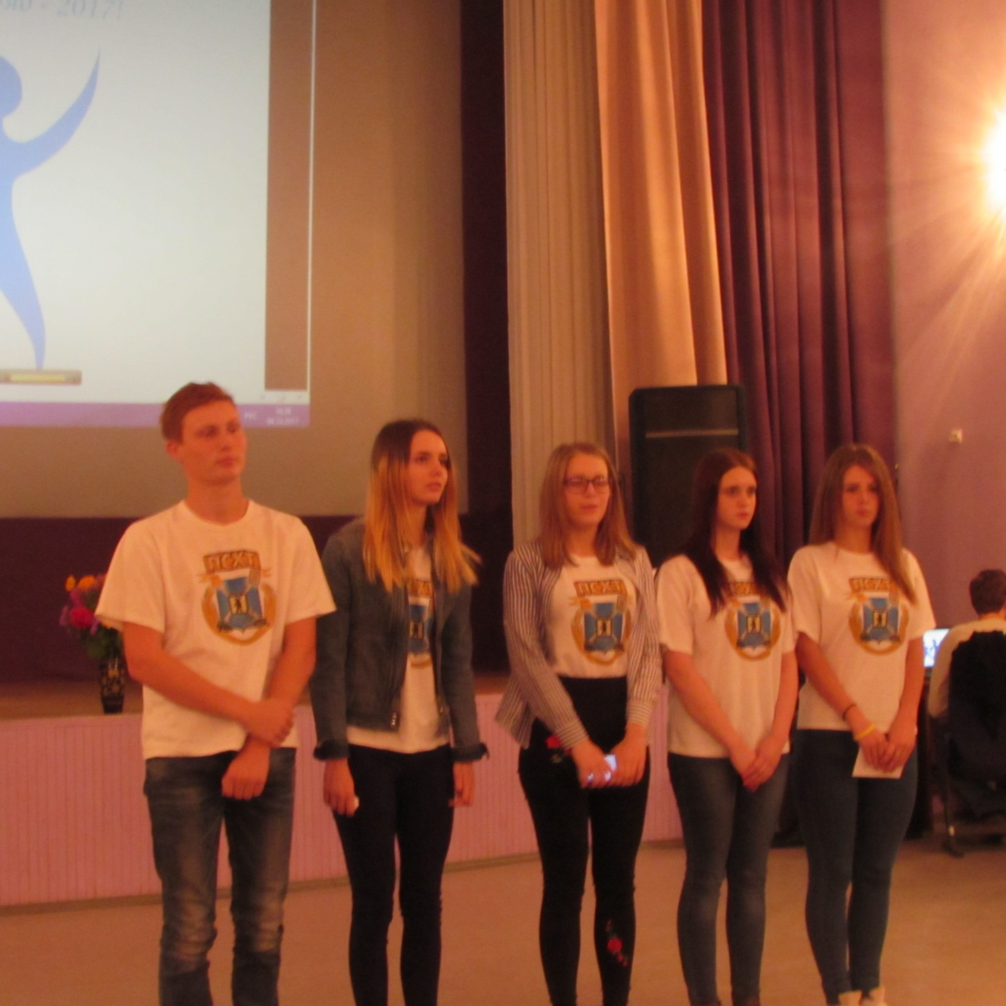
Районный конкурс "Лучший Волонтерский отряд"
Четвертого октября мы в составе отряда «Ты можешь сам» , руководитель Орлов Николай Александрович, участвовали в конкурсе на лучший волонтерский отряд.

Slide 5
Нашим домашним заданием было приготовить презентацию о своей работе. Дальше конкурс проходил в форме квест-марафона. Каждой команде нужно было пройти 8 станций, направленных на сплочение наших отрядов, на определение знаний в области волонтерства и социального наставничества. Отряды получили маршрутные листы, а чтоб лучше ориентироваться в станциях, к каждому отряду был направлен сопровождающий волонтер. На станции «Минута славы» нам всем предстояло исполнить гимн волонтеров, слова которого были на экране. В нелегком спортивном испытании на станциях «Паутина» и «Следуй за мной» пришлось проявить командный дух. Особенно понравилась станция «Реклама волонтерского отряда. Фотосет», где отрядам предстояло из газет и журналов создать рекламу-плакат, а затем рассказать, какие виды волонтерской деятельности были прорекламированы. Также предстояло сфотографироваться с плакатом, призывая вступать в ряды волонтебыла станция «Волонтерская каша». По итогам конкурса лучшим волонтёрским отрядом – 2017 стал отряд «Тимуровцы» Белосельской школы, руководитель Комарова Анна Сергеевна.
Грибкова Евгения.

Slide 6
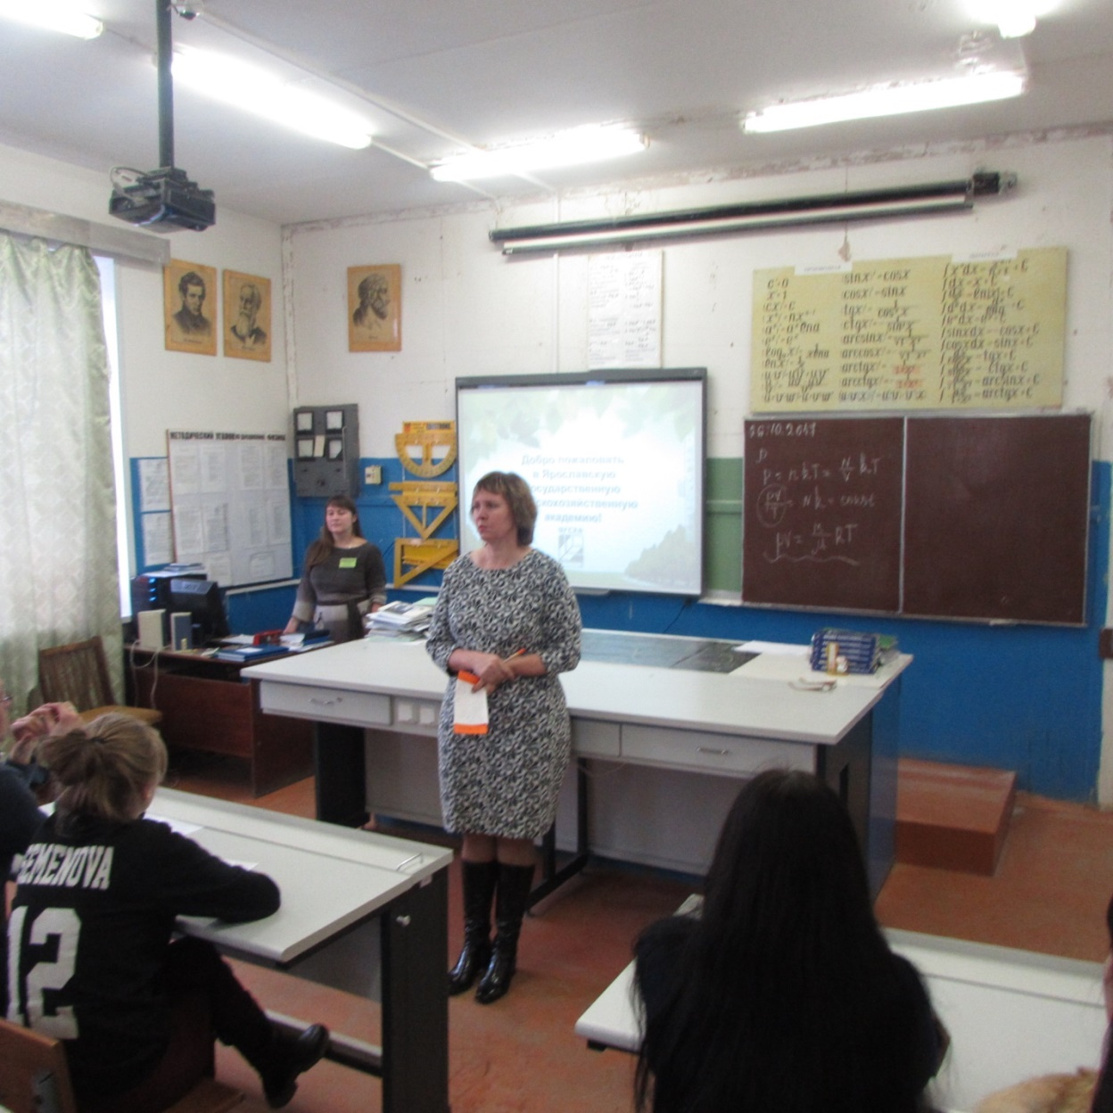
Встреча с представителями академий
26 октября в колледже состоялась встреча студентов выпускных и предвыпускных групп с представителями Вологодской государственной молочнохозяйственной академии им. Н.В. Верещагина и Ярославской государственной сельскохозяйственной академии.

Slide 7
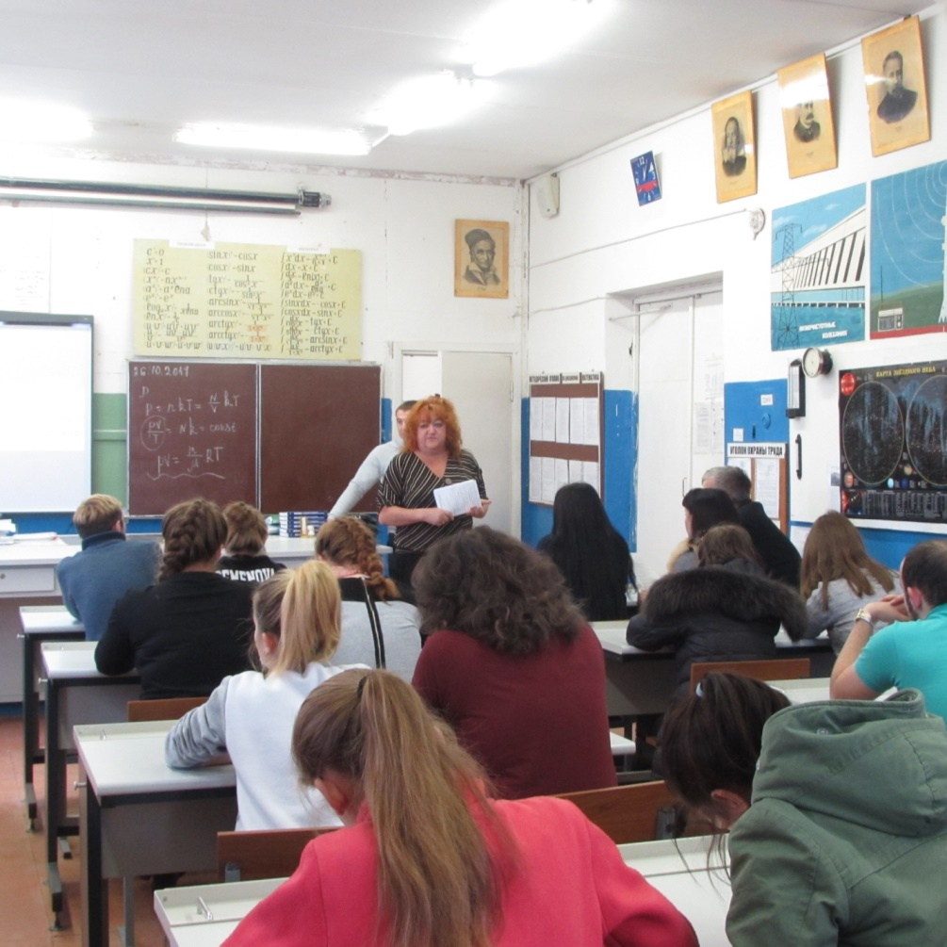
Представители учебных заведений рассказали о факультетах, действующих в учебных заведениях, сроках обучения, льготах при поступлении, стипендиальном обеспечении, досуговой деятельности. Были показаны презентации о жизни студентов и их занятиях во время учебы и во внеучебное время.
Семенова Мария.

Slide 8
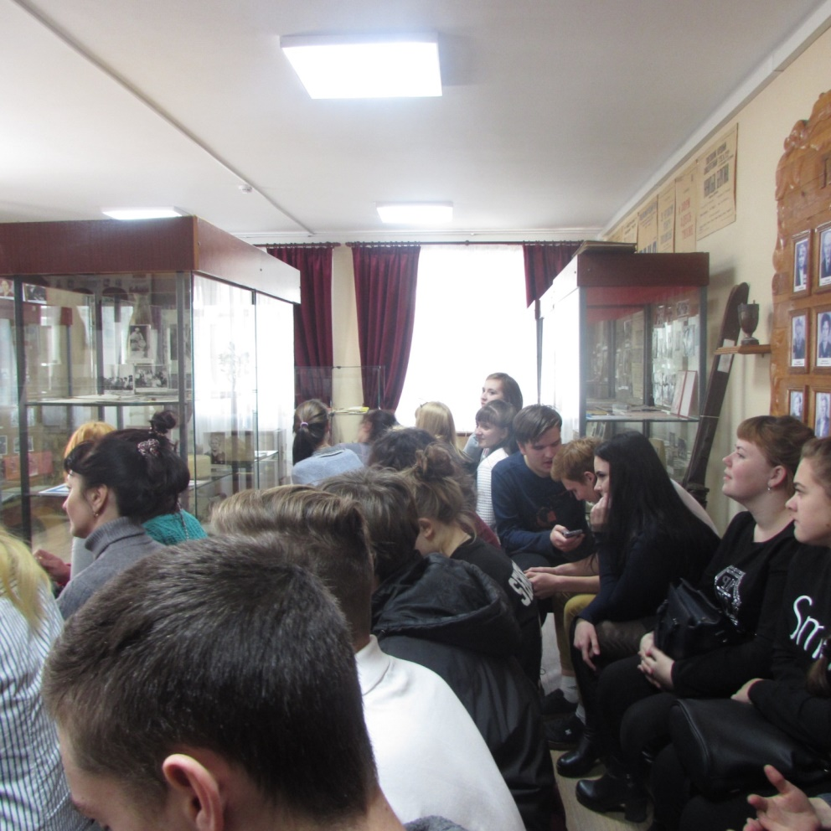
Экскурсия в музей
26 октября студенты групп АМ-21, Э-31, Э-11,Ст-11, ДО-11 посетили Пошехонский краеведческий музей. В музее состоялась лекция, посвященная 99 годовщине образования Всесоюзного Ленинского Коммунистического Союза Молодежи. Руководитель музея Никифорова И. А. в интересной форме рассказала об истории образования Комсомола, путях его становления, известных комсомольцах. В конце лекции были включены отрывки из известных песен про комсомольцев.
Орлов Н.А.

Slide 9
О спорте
17 октября 2017 г. состоялось Первенство колледжа по шахматному спорту, места распределились следующим образом:
Коточигов Алексей 1 место;
Липатников Сергей 2 место;
Толстов Сергей 3 место.
24 октября 2017 года состоялось Первенство колледжа по настольному теннису.
Юноши:
1 место Выдренко Вячеслав;
2 место Бабаев Владислав;
3 место Соколов Никита.
Девушки:
1 место Слатина Анастасия;
2 место Широканова Юлия;
3 место Сопшина Анастасия.
Яблоков А.А.

Slide 10
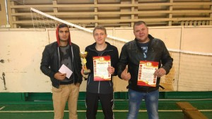
Соревнования по стрельбе
14.10.2017 г. состоялись соревнования по стрельбе из пневматической винтовки Спартакиады Пошехонского муниципального района среди поселений, предприятий, учреждений, организаций.
Команда ГПОУ ЯО Пошехонского аграрно-политехнического колледжа – 1 место.
Состав команды: Яблоков А.А., Емельянов С.В. , Нечаев Р.С (студент группы СВ-22)
В личном зачете Яблоков А.А. занял 1 место, Емельянов С.В. 4 место.
Яблоков А.А.

Slide 11
Главный редактор: Туркина Ирина Юрьевна Дизайнер – верстальщик : Гаркалов Андрей Анатольевич Тираж 200 экземпляров Издательство - Пошехонский аграрно-политехнический колледж © 152850 Ярославская область, г. Пошехонье, ул. Советская, д.25 тел. (факс) (8-48546 ) 2-12-07 e-mail: pshk_dir@mail.ru сайт: http://selhoztehn-posh.edu.yar.ru группа в ВК: https://vk.com/public55880230 Газета очень надеется на плодотворное сотрудничество с каждым из вас и ждет интересных сообщений, стихотворений, прозаических произведений, фотографий, рисунков- всего того, что было бы интересно нам всем.

